Slide 1
স্বাগতম

Slide 2
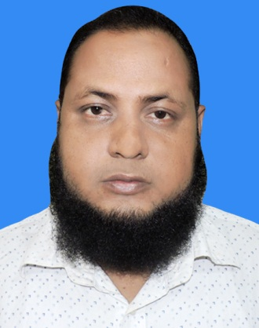
শিক্ষক পরিচিতি
আসাদুজ্জামান
সহকারী শিক্ষক (হিসাববিজ্ঞান)
ডি কে জি এস আইমুন্নেছা উচ্চ বালিকা বিদ্যালয়
সদর, ময়মনসিংহ।
Email-asaduzzaman০৪০৫১৯৮৪০০@gmail.com
-Asad sohel

Slide 3
পাঠ পরিচিতি
বিষয়ঃ হিসাব বিজ্ঞান
শ্রেণিঃ নবম
দ্বিতীয় অধ্যায়
সময়ঃ ৫০ মিনিট

Slide 4
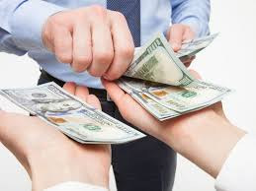
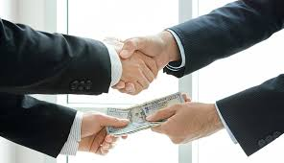
এসো আমরা কিছু ছবি দেখি

Slide 5
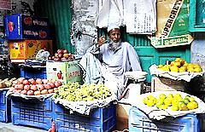
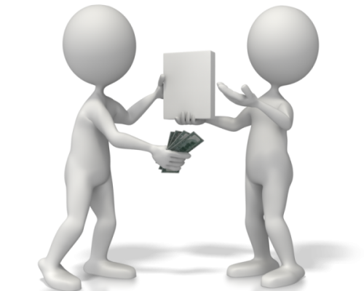

Slide 6
শিখনফল
এই পাঠ শেষে শিক্ষার্থীরা...
লেনদেনের ধারণা ব্যাখ্যা করতে পারবে।
লেনদেনের প্রকৃতি ব্যাখা করতে পারবে

Slide 7
লেনদেন (TRANSACTION):
লেনদেন শব্দটির আভিধানিক অর্থ হচ্ছে গ্রহণ ও প্রদান অর্থাৎ দেয়া ও নেয়া ইংরেজিতে যাকে বলা হয় give and take,
সুবিধা দাতা
(মানিক)
সুবিধা প্রাপক
(রতন)
১০০০ টাকা
লেন
দেন

Slide 8
লেনদেন (TRANSACTION):
অর্থের আদান প্রদান বা অর্থের মাপকাঠিতে পরিমাপযোগ্যে কোন ঘটনা (EVENT) বা সেবা (SERVICE) আদান প্রদানের মাধ্যমে কোন প্রতিষ্ঠানের আর্থিক অবস্থার পরিবর্তন ঘটলে ঐ সমস্ত ঘটনা বা আদান প্রদান কে লেনদেন বলা হয়।
যেমনঃ মানিক রতনকে ১০০০ টাকা দিল।

Slide 9
ব্যবসায় সংক্রান্ত লেনদেনের প্রকৃতি বা বৈশিষ্ট্য(FEATURES OF BUSINESS TRANSACTION): লেনদেনের ধারণাটিকে বিশ্লেষণ করলে নিম্নোক্ত বৈশিষ্ট্যগুলো লক্ষ্য করা যায়ঃ
ক) অর্থের অংকে পরিমাপযোগ্য
খ) আর্থিক অবস্থার পরিবর্তন
গ) দ্বৈত স্বত্বা
ঘ) স্বয়ংসম্পূর্ণ ও স্বতন্ত্র
ঙ) দৃশ্যমানতা
চ) ঐতিহাসিক ঘটনা
ছ) হিসাব সমীকরণে প্রভাব বিস্তার

Slide 10
একক কাজ
প্রত্যেক লেনদেন ঘটনা,প্রত্যেক ঘটনা লেনদেন নয়” ব্যাখ্যা কর।
সময় ৫মিনিট

Slide 11
মূল্যায়ন
১) আসাদ স্যারকে হারুন স্যার একটি কলম উপহার দিল। এটি-
ক) একটি লেনদেন খ) একটি বিনিয়োগ
গ) কোন লেনদেন নয় ঘ) পুঁজি
২) অনাদায়ি দেনা সঞ্চিতি কোন ধরনের ঘটনা?
ক) স্বতন্ত্র ঘটনা খ) অনার্থিক ঘটনা
গ) ভবিষ্যৎ ঘটনা ঘ) প্রামাণ্য ঘটনা

Slide 12
জোড়ায় কাজ
লেনদেনের দ্বৈত স্বত্বা সম্পর্কে লিখ।
সময় ০৮মিনিট

Slide 13
বাড়ির কাজ
কোন ঘটনা লেনদেন এবং কোনা ঘটনা লেনদেন নয় তা চিহ্নিত করবেঃ
জনাব সোহেলের ব্যবসা প্রতিষ্ঠানে নিম্নলিখিত ঘটনাগুলো সংঘটিত হয়েছে-
জনাব সোহেল ৫০,০০০ টাকা নিয়ে ব্যবসায় আরাম্ব করলেন।
তিনি ১৫,০০০ টাকার পণ্য নগদে ক্রয় করেছেন।
তিনি ৮,০০০ টাকার পণ্য ক্রয়ের জন্য ফরমায়েশ প্রদান করেছেন
তার ব্যক্তিগত অর্থ হতে ৫০০ টাকা চুরি হয়েছে।

Slide 14
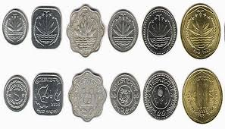
ধন্যবাদ
বাংলাদেশ

